Slide 1



Slide 2


一例急性髓系白血病感染患者病例分享

Slide 3

● 病例简介
摘要
1.独特性：患者化疗后合并败血症
2.背景：白血病患者化疗后严重骨髓抑制继发败血症使用依拉环素有效且安全

Slide 4
● 患者基础信息
1.人口学信息：女，50岁，浙江省绍兴市诸暨市，职业：其他
2.主诉：确诊急性髓系白血病3月余，乏力一周。
3.既往史：平素健康状况细胞；否认高血压病史。否认冠心病病史。否认糖尿病病史。否认肝炎、结核等传染病史。否认中毒史。无药物过敏史，否认食物过敏史。有手术史，有手术(宫颈节育器植入术与取出术)，2025-02-28行诊断性刮宫术。无外伤史。有输血史。预防接种史随社会。

Slide 5
● 入院后检查
1.体格检查：
体温：36.7摄氏度 脉搏：103次/分 呼吸：20次/分 血压：144/84mmHg 体位：自动 面容：安静 步态：正常 语言：清晰 神色有神 形态中等 语声清晰 气平 舌淡、苔薄白，脉细。身高：160cm 体重：77.4kg 检查合作 其他：无殊
2.辅助检查：
CT

Slide 6
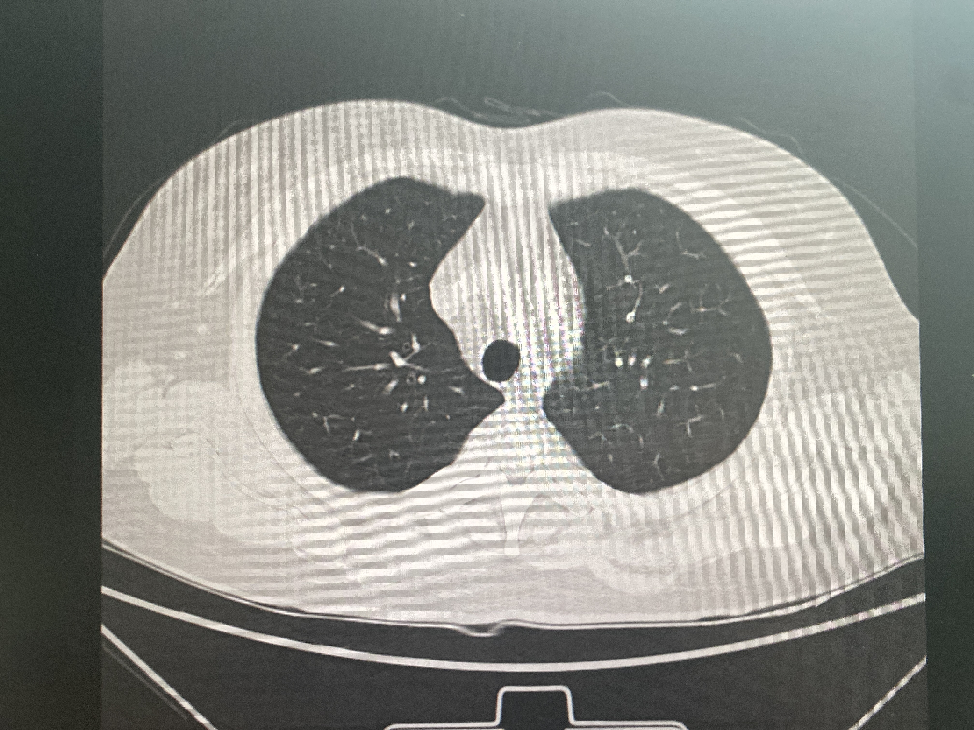
● 入院后检查
3.影像学检查：

Slide 7
● 诊断评估
诊断评估
1.初步诊断：中医诊断：1.虚劳类病 气血两虚症 西医诊断 1.急性髓系白血病(ASXL1、WT1、EVI1、MLL-AF10) 2.恶性肿瘤维持性化学治疗。补充诊断：1.化疗后骨髓抑制 2.感染性发热 3. 皮肤感染 4.低钾血症.5.低钙血症 6.肝功能不全7.便秘
2.诊断依据：既往有革兰阳性球菌阳性感染病史
3.鉴别诊断：排除肺结核：T-SPOT阴性

Slide 8
● 治疗过程
1.药物：2025年3月28日，替考拉宁0.4g qd 7d抗感染治疗(首剂加倍)。
2.手术：无手术

Slide 9
● 治疗过程
3.微生物/病理结果：导管血培养：耐甲氧西林凝固酶阴性葡萄球菌
4.方案调整：2025年3月30日，停用替考拉宁，改依拉环素 50mg Q12日治疗；因患者粒缺持续时间>7天，予加用泊沙康唑 300ng QD抗感染治疗。
5.指标追踪：2025年3月28日，反复发热，最高体温39.3。血常规+CRP：*白细胞计数0.5*10^9/L+，中性粒细胞绝对数 0.0*10~9/L+，*血红蛋日 69g/L+，*血小板计数31*10^9/L+，*超敏C反应蛋白71.78ng/L
2025年3月30日，血常规+CRP：*自细胞计数 0.G*10^9/L＋，中性粒细胞绝对数 0.1*10^9/L+，*血红蛋白 71g/L＋，*血小板计数24*10~9/L＋，*超敏C反应蛋白128.27mg/L十。2025-04-01 血常规+CRP：*日细胞计数 0.8*10^9/L+，中性粒细胞绝对数
0.2*10~9/L+，*血红蛋白 68g/L＋，*血小板计数 26*10*9/L+，*超敏C反应蛋白 96.27ng/L

Slide 10
● 治疗过程
3.时间轴记录:(折线图)

Slide 11

● 诊疗体会
1.疗效评价：白血病患者化疗后严重骨髓抑制继发败血症使用依拉环素有效且安全未出现明显毒副作用
2.局限性：需要杀菌剂联合使用
3.结论：依拉环素疗效确切且安全

Slide 12
感谢观看
敬请指导

